Slide 1
Partes y Equipos de Computo
Primer trimestre
ADSI
Diurno

Slide 2

MARCO TEORICO
LOS COMIENZOS DE LA COMPUTADORA:
  fue creado en 1981.
  En 1941, Konrad Suze presentó el Z3.
  1943 Alan Turing construyó el Colossus.
  1951 - El primer computador comercial fue el
  UNIVAC 1, fabricado por la Sperry-Rand.

Slide 3
MARCO TEORICO
TIENDA ONLINE:
  Años 1980, surgió la venta por catálogo o venta directa.
  En 1989 aparece un nuevo servicio, la WWW (World Wide Web).
  Década de 1990 que se inauguraron las primeras tiendas en línea, entre ellas Amazon e eBay.
  (Años 2000-2003),continuó su crecimiento durante la década siguiente y hasta la actualidad.

Slide 4


MARCO CONCEPTUAL
TIENDA ONLINE: Es un espacio dentro de un sitio web, en el que se ofrecen artículos a la venta.
COMPUTADORA: Máquina electrónica usada para procesar todo tipo de información

Slide 5
OBJETIVO GENERAL.
Generar un sistema de información tipo web, que permita gestionar la compra y venta de productos relacionados a partes y equipos de Computo.

Slide 6
OBJETIVOS ESPECÍFICOS
Tener un catalogo ordenado
la integridad y confiabilidad de la información.
Cuenta propia.
Modulo de análisis de resultados sobre las ventas.

Slide 7

PROBLEMATICA
Una barrera a la que se enfrentan las micro-empresas es el hecho de la falta de actualización, esto les impide el desarrollo y avance que obtendría haciendo uso de la tienda Online.

Slide 8
ALCANCE DEL PROYECTO
Este Proyecto se llevara a cabo en la zona comercial de Chapinero.

Slide 9
JUSTIFICACION
Incentivar al crecimiento de las empresas a través de una (Tienda Online),el cual se base en partes y equipos de computo.

Slide 10
LEVANTAMIENTO DE INFORMACIÓN
Encuesta: Resultado de las encuestas.pptx

Slide 11
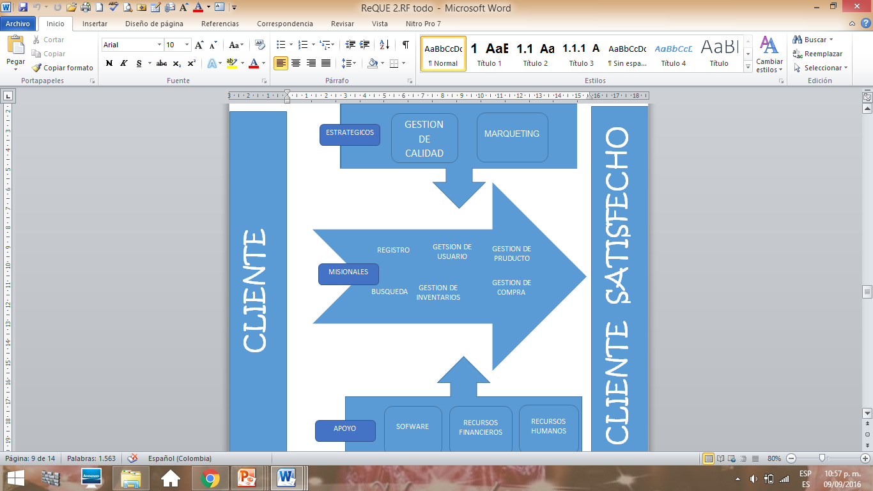
Mapa de procesos

Slide 12
INFORME DE REQUERIMIENTOS.
REQUERIMIENTOS

Slide 13
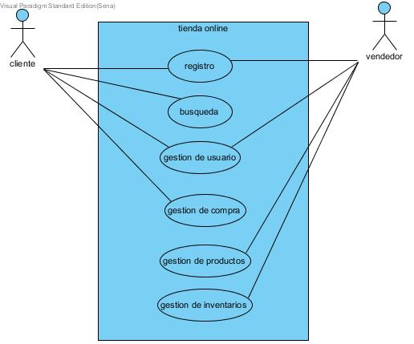
Casos de Uso

Slide 14
Casos de Uso
  FORMATO CASOS DE USO EXTENDIDO.

Slide 15
GRACIAS !

